Slide 1
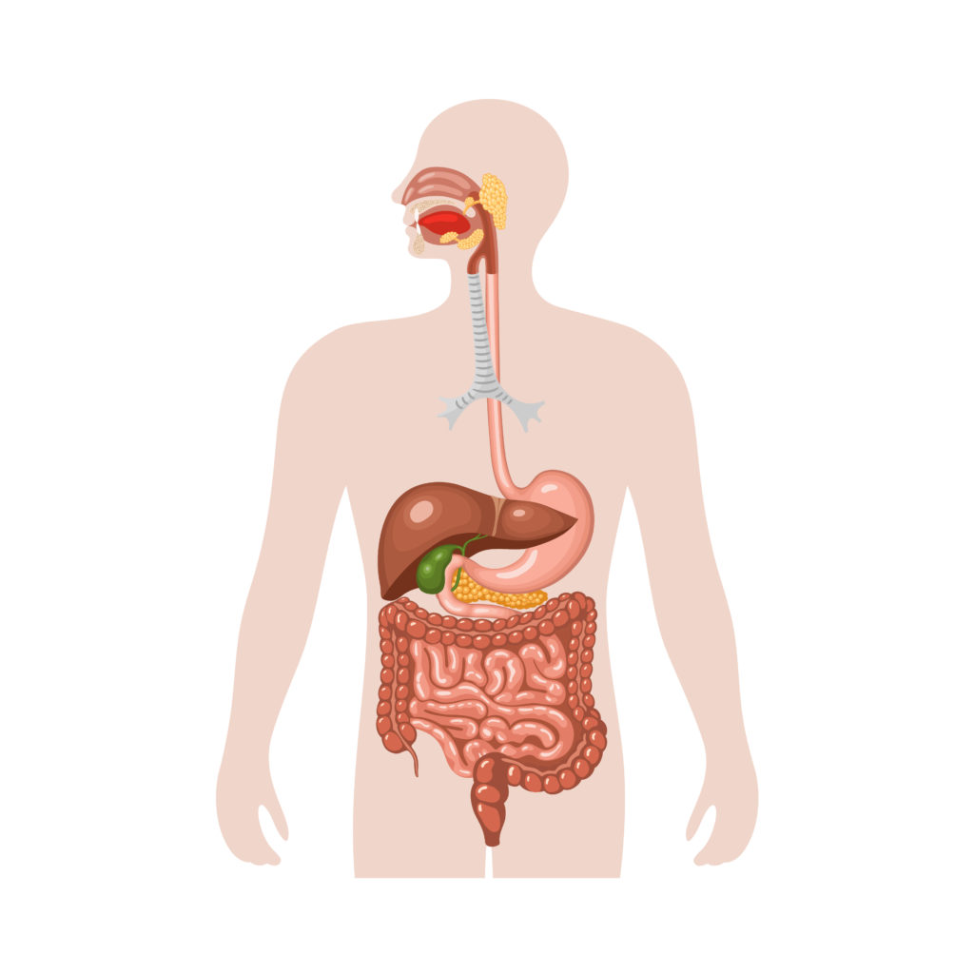
Human digestive system
Dr. Hossein Javid
Amirhossein Ebadi
14th November 2022

Slide 2
مقدمه
دستگاه گوارش یکی از فعال‌ترین دستگاه‌های بدن است که در هضم، جذب و دفع مواد زائد نقش دارد. پس دستگاه گوارش در جذب و رساندن مواد غذایی به سلول ها به وسیله ی جریان خون نقش دارد.
نقش دستگاه گوارش :
1- هضم
2- جذب
3- دفع مواد زائد
4- انرژی و غذا رسانی به سلول ها

Slide 3
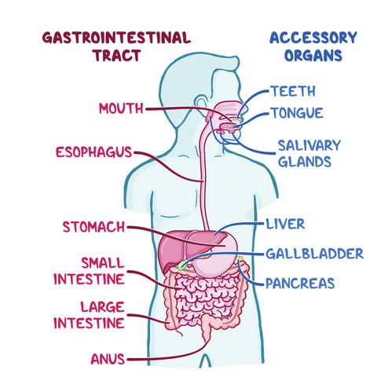
آناتومی سیستم گوارش:
دستگاه گوارش لوله ای تو خالی است که از دهان شروع می شود و تا مقعد ادامه دارد بعلاوه ارگانهای
ترشحی که به آن ضمیمه شده اند. این لوله گوارشی (با حدود 9متر طول) در سرتاسر مسیر یک ساختار
عمومی نسبتاً مشابهی دارد اما نواحی مختلف آن بواسطه اسفنکترها از یکدیگر مجزا شده اند و این امر
اجازه می دهد که هر بخش دارای عملکردی اختصاصی باشد.
نواحی مختلف دستگاه گوارش شامل:
لوله ی گوارشی: دهان- مری- معده - روده باریک (دئودنوم، ژژنوم و ایلئوم)- روده بزرگ(سکوم ،کولون و رکتوم)
ساختارهای ضمیمه شده به لوله ی گوارشی شامل:
1) غدد بزاقی در دهان 2) غدد معده 3) سیستم صفراوی (کبد و کیسه صفرا) 4) بخش برون ریز پانکراس

Slide 4
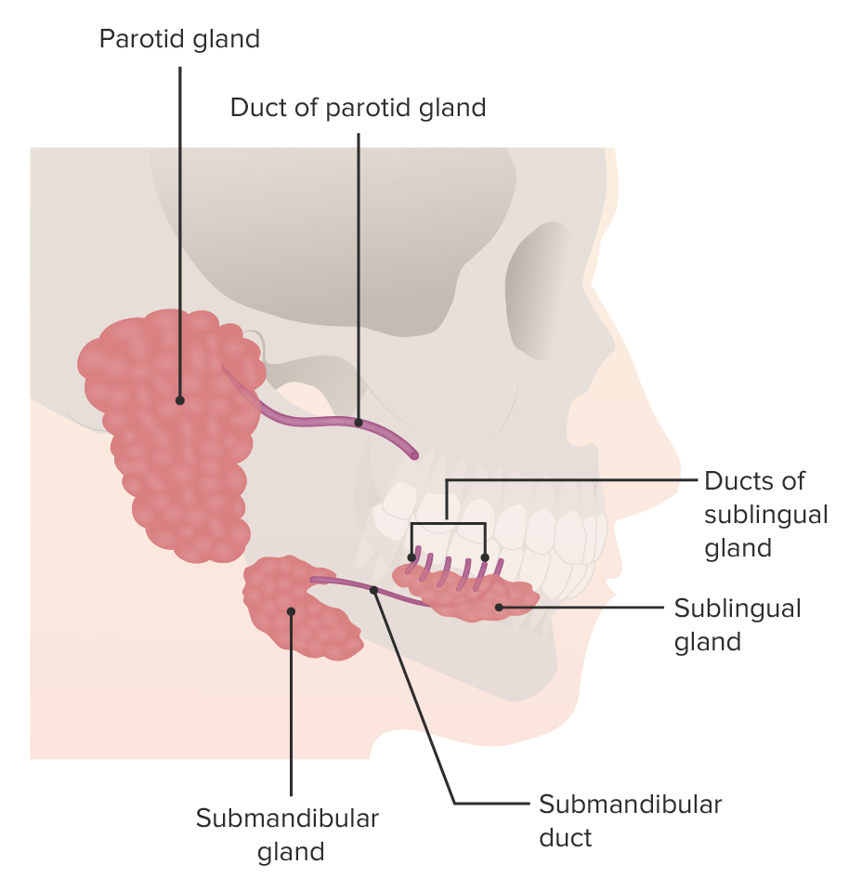
اولین قسمت سیستم گوارش – شروع فرایند هضم در این ناحیه هضم در دهان: مکانیکی به واسطه دندان ها شیمیایی به واسطه غدد بزاقی غدد بزاقی: غدد بناگوشی (پاروتید) غدد تحت فکی یا زیر آرواره ای زیر زبانی
دهان

Slide 5
غدد بزاقی یک سری ترشحات موکوسی را وارد فضای دهان می کنند تا در هضم شیمیایی هم نقش داشته و با لیز کردن و لزج کردن مواد غذایی باعث تسهیل حرکت آن می شوند. غذای مرطوب شده بولوس (لقمه آماده بلع) نام دارد. یک سری آنزیم ها در بزاق وجود دارند که آن ها هم در هضم شیمیایی نقش دارند مثل آنزیم α آمیلاز بزاقی ( پتیالین) که با هضم کربوهیدرات ها مثل نشاسته به هضم شیمیایی کمک می کنند.
دهان

Slide 6
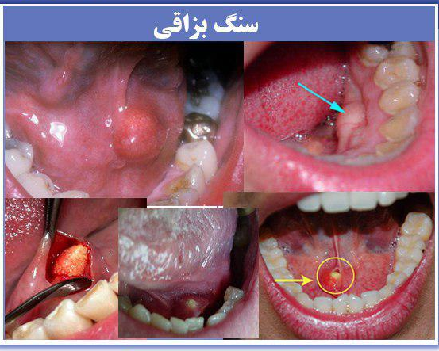
بیماری های غدد بزاقی
بیماری های نادری هستند
1- سنگ های غدد بزاقی:
بیشتر در غدد تحت فکی(زیر آرواره ای) تشکیل می شود (حدود 80 درصد ) که در افراد بالای ۴۰ سال و بیشتر در مردان مشاهده می شود. این سنگ ها بطور کلی از فسفات کلسیم و کربنات کلسیم تشکیل می شوند. غدد تحت فکی ترشحات غلیظی دارد و تخلیه بزاق در آن به سمت بالا و بر عکس جاذبه می باشد. در صورتی که در مسیر خروجی غدد اختلالی ایجاد شود و همچنین عواملی موجب شود که این ترشح غلیظ تر شود باعث ایجاد سنگ در آن ناحیه می شود که به آن ها سنگ های غدد بزاقی گفته می شود. در نتیجه تصور می شود که علت شیوع بیشتر این سنگ ها بدلیل تخلیه بزاق به سمت بالا و غلیظ تر بودن بزاق ساخته شده در غدد زیر فکی می باشد. در صورتی که سنگ های غدد بزاقی که در غدد تحت فکی ایجاد می شوند راه خروج بزاق را مسدود کنند موجب ایجاد تورم در آن ناحیه می شوند که ممکن است بدنبال آن باعث ایجاد عفونت گردند که این امر موجب ایجاد درد شدیدی می شود.

Slide 7
بیماری های غدد بزاقی
2- اوریون: اوریون یک عفونت ویروسی است که غدد بزاقی (غدد تولید کننده بزاق) که در نزدیکی گوش‌های ما قرار دارند (پاروتید) را تحت تاثیر قرار می‌دهد. اوریون می‌تواند باعث تورم یک یا هردوی این غدد شود.

Slide 8
حلق(pharynx)
حلق(pharynx) :
در واقع یک پنج راه است که در ارتباط با
دهان، گوش، بینی، نای و مری می باشد.
حلق درست در بالای نای و مری قرار گرفته
و نای و مری در کنار هم و به موازات یکدیگر
هستند. ارتباط نای و مری با حلق به وسیله یک
سری دریچه است که در قسمت فوقانی نای و
مری وجود داشته که ارتباط آن را با حلق ممکن می کند.

Slide 9
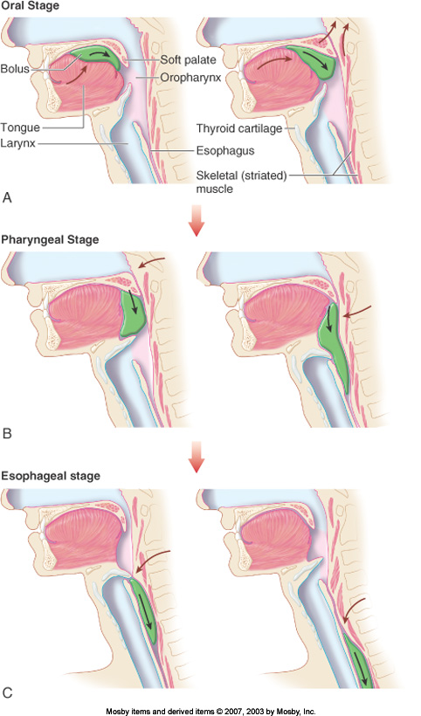
مراحل بلع
1- مرحله بلع دهانی Oral Stage (mouth to oropharynx)
2- مرحله بلع حلقی Pharyngeal Stage (oropharynx to esophagus)
مرحله حلقی بلع غیر ارادی بوده و شامل عبور غذا از طریق حلق به داخل مری است. زمانی که غذا برای بلعیدن آماده می شود به طور ارادی از طریق زبان به طرف حلق هل داده می شود. کام نرم به سمت بالا کشیده و مانع از برگشتن و رفلاکس غذا به سمت حفره های بینی می شود و اپی گلوت به سمت عقب روی مدخل حنجره می چرخد این اثرات مانع از عبور غذا به داخل نای می شود.اسفنکتر فوقانی مری شل شده و اجازه می‌دهد تا غذا به داخل بخش فوقانی مری حرکت کند
3- مرحله بلع در مری Esophageal Stage (esophagus to stomach)

Slide 10
اگر غذا وارد نای شود در سیستم ریوی مشکلاتی ایجاد می کند که به آن آسپیراسیون ریوی می گویند که می تواند باعث خفگی شود.

Slide 11
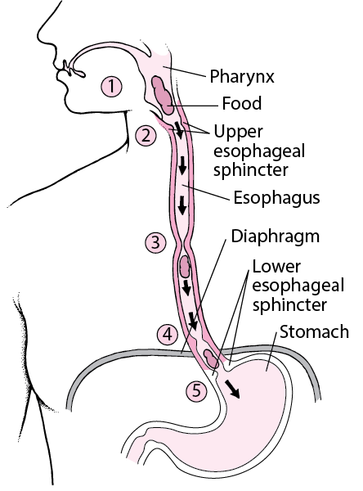
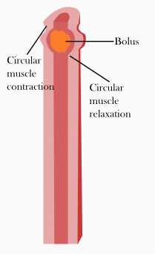
مری
مری یک لوله عضلانی است که حلق را به معده متصل می‌کند. طول مری حدود ۲5 سانتی‌متر است . مری از پشت نای و قلب و در جلوی ستون فقرات امتداد دارد. اسفنکتر فوقانی مری( Upper esophageal sphincter) (UES) یک دسته از عضلات واقع در بالای مری است .در واقع این دریچه برای این است که به موقع بسته شده و هوایی از سیستم نای وارد مری نشود و نفخی ایجاد نشود و مهم این که غذایی از طرف مری وارد نای و آسپیراسیون اتفاق نیوفتد. اسفنکتر تحتانی مری (LES) دسته‌ای از عضلات انتهایی مری است که در محل اتصال به معده قرار دارد. وقتی که عضلات LES بسته است، مانع برگشت اسید و محتویات معده به عقب می‌شود. عضلات LES تحت کنترل ارادی نیستند.
حرکات پریستالتیک یا موجی دودی مری اجازه پیش رفتن غذا را به سمت معده می دهد.

Slide 12
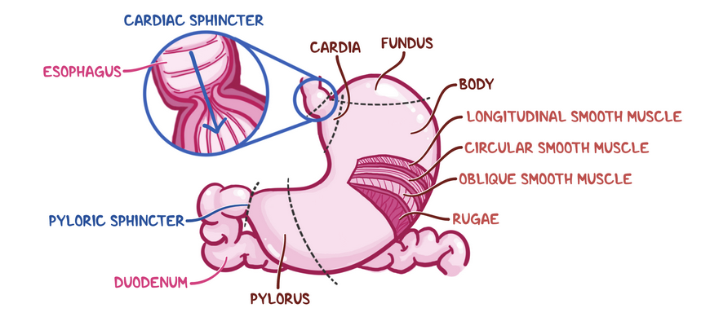
معده
3 عملکرد دارد:
1-ذخیره غذا
2-مخلوط کردن غذا با ترشحات معدی تا زمانی که مخلوطی نیمه مایع به نام کیموس را شکل دهد
3-تخلیه غذا به داخل روده کوچک با سرعتی که برای هضم و جذب مناسب است.
اسفنگتر پیلوری برای کنترل تخلیه معده مهم است. اسفنکتر پیلوری در اغلب اوقات به میزان کمی به صورت منقبض
باقی می ماند. این انقباض به طور طبیعی از عبور ذرات غذا تا زمانی که آنها به شکل تقریبا مایع به نام کیموس در
نیامده باشند جلوگیری می کند.

Slide 13
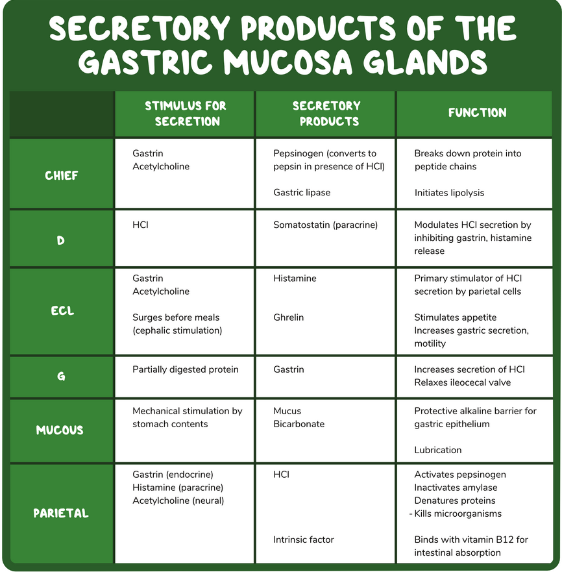

Slide 14
معده
سلول های معده فاکتوری را ترشح می کنند به نام فاکتور داخلی معده(IF) این فاکتور در جذب B₁₂ نقش مهمی دارد.
B₁₂ (کوبالامین) و B₉ (فولیک اسید) برای رشد و تقسیم سلول اهمیت دارد و B₁₂ در معده با IF جذب میشود. حال اگر کمبودی در این دو ویتامین باشد با کمبود رشد و تقسیم سلولی می تواند همراه شود . اگر فردی دچار کمبود B₉ یا فولیک اسید شود باعث می شود رشد و تقسیم سلولی در گلبول های قرمز به درستی اتفاق نیوفتد و آنمی مگالوبلاستی رخ دهد .
اگر شخصی به خاطر کمبود IF دچار کمبود B₁₂ شود باعث کمبود B₉ هم می شود چون جذب B₉ کاملا وابسته به B₁₂ است .پس اگر B₁₂ نباشد B₉ جذب نمی شود. در این حالت فرم شدیدی از آنمی مگالوبلاستیک ایجاد می شود که به آن آنمی پرنیشیوز یا آنمی کشنده یا حاد می گویند. ظاهر مگالوبلاستیک ( کمبود B₉ ) را پرنیشیوز دارد و به لحاظ کمبود B₁₂ مشکلات تجزیه اسید های چرب و مشکلات عصبی را به همراه دارد.

Slide 15
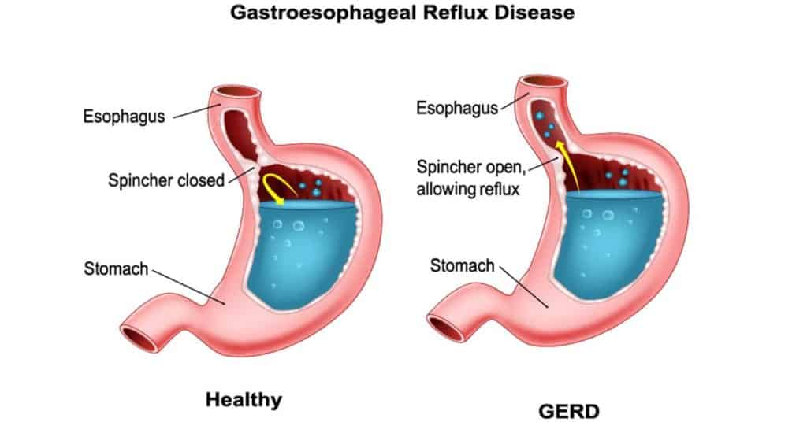
بیماری رفلاکس محتویات معده به مری (GERD) (gastro esophageal reflux disease) :
تظاهرات بالینی: بلع مشکل(دیسفاژی) یا
دردناک( آدینوفاژی) ، پس زدن غذا، احساس
سوزش در قفسه سینه (سوزش سردل)، که
گاهی این سوزش به سمت گلو کشیده می شود
که با طعم ترشی در دهان همراه است و التهاب مری
بیماری ریفلاکس معده به مری (GERD) نوعی بیماری گوارشی مزمن است. ریفلاکس معده به مری زمانی اتفاق می افتد که اسید معده یا گاهی محتوای معده، به داخل لوله مری بازمی گردد. این بازگشت (رفلاکس) باعث تحریک مخاط مری و بروز GERD می شود. ( اصطلاح فرد ترش کرده)
بیماری رفلاکس معده حدود ۲۰ درصد از مردم را درگیر کرده است.
شایع ترین علت های GERD :
اختلال در اسفنگتر تحتانی مری (LES) یعنی اسفنگتر مری قوام لازم را نداشته و شل می باشد.
اختلال در دریچه پیلور: سفت بودن دریچه باعث می شود غذا نتواند از معده خارج شود و به سمت مری بازمی گردد.
اختلالات حرکات دودی: مقداری از غذا دیر به دیر از مری وارد معده می شود.

Slide 16
بیماری رفلاکس محتویات معده به مری (GERD) (gastro esophageal reflux disease) :
تشخیص:
شرح حال – مانیتورینگ PH مری ( بهترین روش) – اندوسکوپی و بیوپسی
PH نرمال معده: 3 - 1.5
PH نرمال مری: 7-6
PH نرمال دئودنوم: 7-6
درمان:
1- اجتناب از آشامیدن آب قبل و بعد از غذا
2- زیاد کردن وعده های غذایی و کم کردن حجم وعده ها
3- درمان دارویی:
آنتی اسیدها
مسدود کننده‌های گیرنده H2(رانیتدین)
مهار کننده‌های پمپ پروتون (PPI)( امپرازول)
4- جراحی دریچه ها

Slide 17
بیماری مری بارت (barrett's esophagus) :
تشخیص:
رادیوگرافی
اندوسکوپی
بیوپسی
رفلاکس مزمن و درمان نشده معده به مری دررفلکس متاپلازی سلول ها را داشتیم (تغییر شکل سلول ، تغییرات بافتی کم
است و هنوز آسیب شدیدی نیست) اگر بیماری GERD مزمن باقی بماند باعث می شود شکل بافتی عوض شده و در واقع
بافت ناحیه از سنگفرشی مطبق به استوانه ای تبدیل شود به این تغییر بافتی شدید دیسپلازی می گویند.
در بارت دیسپلازی داریم.
دیسپلازی+ تکثیر : آدنوکارسینوما مری
یکی از علت های ایجاد کارسینومای مری: مصرف مواد غذایی داغ به خصوص مصرف چای داغ است.
تظاهرات بالینی:
هایپرتروفی جبرانی ( تولید سلول برای جبران)
هِماتِمِز ( استفراغ خونی)

Slide 18
بیماری آشلازی
در این بیماری دریچه تحتانی مری بیش از حد قوام دارد سفت است در نتیجه غذا از آن وارد معده نشده و در مری باقی می ماند.(مخالف GERD)
شیوع کمتری دارد علت آن ژنتیکی است .
تظاهرات بالینی:
سختی در بلع غذا
احساس چسبیده شدن غذا به قسمت انتهای مری و پس زدن غیر ارادی غذا
کاهش وزن
تشخیص:
اندوسکوپی وبیوپسی
مانومتری (تشخیص نهایی): فشار مری توسط مانومتر اندازه گیری می شود . در هر قسمت از دستگاه گوارش فشار خاصی وجود دارد و مانومتر فشار را می سنجد.

Slide 19
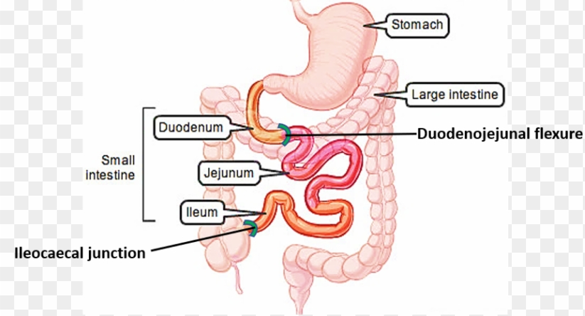
طول 6 متری و شامل دئودنوم، ژژنوم و ایلئوم دریچه بین معده و ابتدای روده باریک(دئودنوم): پیلور ضخامت روده باریک 1-2cm می باشد – بیشترین میزان جذب در روده باریک اتفاق می افتد
روده ی کوچک

Slide 20
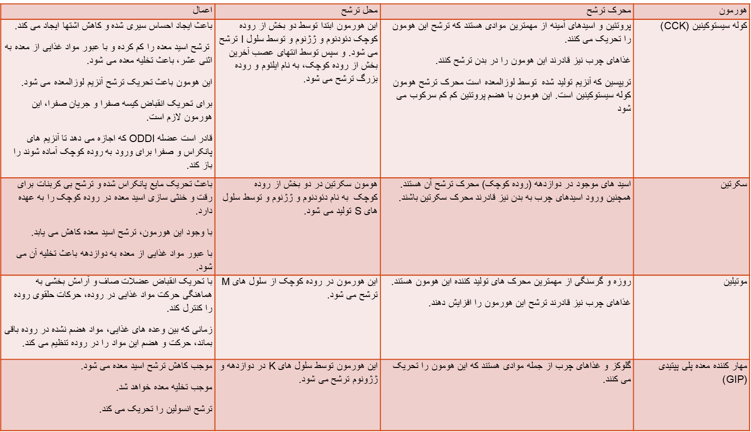
هورمون هایی که روده باریک ترشح می کند:

Slide 21
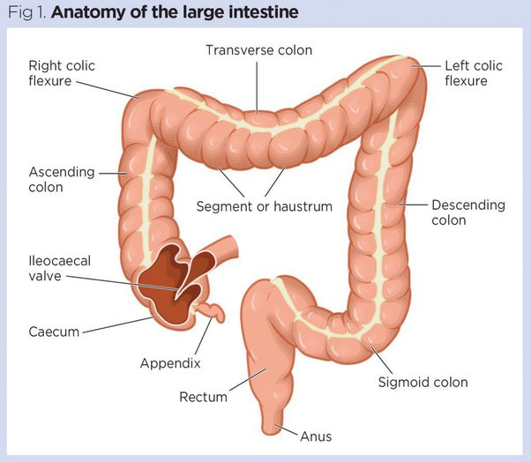
جزء اجزای انتهایی سیستم گوارش می باشد که سه بخش سکوم کولون و رکتوم دارد. طول آن 1.5 متر است و به علت ضخامت روده بزرگ نامیده می شود . عملکرد اصلی کولون عبارت است از 1-جذب آب والکترولیت ها از کیموس2- ذخیره ماده دفعی تا زمانی که بتواند دفع شود. نیمه پروگزیمال کولون به طور اصلی در عملکرد جذبی درگیربوده و نیمه دیستال آن با عملکرد ذخیره ای مرتبط است. یک سری فلورنرمال در روده بزرگ هستند که در سنتز ویتامین ها مثل ویتامینK ( در انعقاد نقش دارد) و B نقش دارند.
روده بزرگ

Slide 22
بیماری های روده ای 1- عدم تحمل لاکتوز (Lactose Intolerance)
تشخیص:
1- آزمایش تحمل لاکتوز
برای انجام این تست لازم است فرد ناشتا باشد بهتر است ناشتایی صبحگاهی باشد . FBS را اندازه گیری میکنند . سپس با توجه به وزن ،جنسیت و سن محلولی از لاکتوز را فرد می خورد ، دو ساعت پس از آن از آزمایش خون گرفته می‌شود تا سطح گلوکز بررسی شود. اگر سطح گلوکز خون بالا رفته باشد؛ یعنی سیستم گوارشی آن را هضم کرده است؛ در غیر اینصورت یعنی لاکتوز در سیستم گوارشی هضم نشده است.
2- تست تنفس هیدورژن (Hydrogen breath test)
در این آزمایش سطح هیدورژن در دم و بازدم اندازه‌گیری می‌شود. باکتری‌های بی‌هوازی که در روده وجود دارند باعث تولید این گاز می‌شوند. زمانی که قند و کربوهیدرات‌ها هضم نمی‌شوند، سطح این گاز افزایش پیدا می‌کند و از طریق دیواره روده به جریان خون راه می‌یابد. به این ترتیب گاز به سمت ریه‌ها حرکت می‌کند که میزان آن در تنفس قابل اندازه‌گیری است.
3- تست اسیدیته لاکتوز (PH Stool)
این تست بیشتر برای تشخیص عدم تحمل لاکتوز در نوزادان و کودکان مورد استفاده قرار می‌گیرد. زمانی که سیستم گوارشی لاکتوز را هضم نمی‌کند مدفوع دارای اسید لاکتیک، گلوکز و سایر اسیدهای چرب است.
از شایع‌ترین علائم عدم تحمل لاکتوز می‌توان به موارد زیر اشاره کرد:
گرفتگی شکم
درد زیر شکم
حالت تهوع
نفخ
اسهال
مدفوع اسیدی ( یکی از محصولات نهایی تخمیر، اسید است)
نوعی ناراحتی گوارشی است که به دلیل مصرف فرآورده‌های لبنی بروز می‌کند. این بیماران معمولا پس از مصرف لبنیاتی مانند پنیر، شیر، ماست
و… دچار نفخ، شکم درد و اسهال می‌شوند. علت آن است که سیستم گوارشی قادر به هضم آنها نیست، چراکه آنزیمی بنام آنزیم لاکتاز
(Lactase enzyme) یا آنزیم هضم شیر را ندارد.
دستگاه گوارشی بدن آنزیمی به نام لاکتاز دارد که می‌تواند این قند را به گلوکز (Glucose) و گالاکتوز (Galactose) تبدیل کند. به این
ترتیب این قندهای کوچک وارد جریان خون می‌شوند و به مصرف سلول‌ها می‌رسند. وقتی آنزیم هضم شیر وجود ندارد، لاکتوز نیز هضم نشده به
سمت روده‌ها حرکت می‌کند در نتیجه بیماری عدم تحمل لاکتوز رخ می‌دهد. باکتری‌های روده این قند را تخمیر کرده و به اسیدهای چرب با
زنجیره کوتاه تبدیل می‌کنند. همین امر باعث بروز علائم گوارشی مانند نفخ و دردهای شکمی پس از مصرف لبنیات می‌شود.
معمولا این آنزیم لاکتاز در بعضی افراد بیان آن کاهش پیدا کرده و در بعضی افراد کلا حذف می شود.
وقتی لاکتوز در ناحیه ی روده بزرگ تجمع می یابد باعث افزایش جذب آب و افزایش فشار اسمزی می شود. جذب آب و فشار اسمزی خودش می
تواند باعث اسهال شود.

Slide 23
بیماری سلیاک (Celiac disease) که گاهی انتروپاتی حساس به گلوتن (gluten-sensitive enteropathy) یا .اسپروی سلیاک (celiac sprue) نامیده می‌شود، نوعی پاسخ ایمنی بدن به خوردن گلوتن ( نوعی پروتئین در گندم، جو) است. در صورت ابتلا به بیماری سلیاک، خوردن گلوتن به عنوان محرک دستگاه ایمنی در روده کوچک عمل می‌کند. با گذشت زمان، این واکنش دستگاه ایمنی بدن باعث آسیب لایه پوشاننده‌ی روده‌ی کوچک شده و در نتیجه مانع از جذب برخی مواد مغذی (malabsorption) از طریق این بخش از دستگاه گوارش می‌شود. تشخیص: شرح حال: آیا پس از مصرف گندم و .. علائم زیاد می شود؟ کولونسکوپی تست آزمایشگاهی Anti-TTG (Tissue Transglutaminase) و آنتی گلیادین(gold standard) گلوتن درروده تجزیه شده و به گلیادین تبدیل می شود . گلیادین باید وارد سلول شود و پس از آن توسط تیشو ترنس گلوتامیناز جذب اتفاق می افتد . در افراد مبتلا به این نقص Ab علیه TTG یا علیه گلیادین ساخته می شود که هر 2 بررسی می شود.
بیماری های روده ای
2- بیماری سلیاک

Slide 24
بیماری های التهابی روده:
بیماری کرون و کولیت اولسراتیو
معمولا منشا ژنتیکی دارند و درگیری سیستم ایمنی در آن دیده می شود که با افزایش حمله به سلول خود ی زخم و التهاب در ناحیه روده ای زیاد می شود.
کرون:
نوعی التهاب تحت حاد و یا مزمن دیواره دستگاه گوارش است که به همه لایه های آن(مخاط و زیر مخاط) گسترش می یابد (ضایعه ترانس مورال).
این بیماری به طور بسیار شایع در ایلئوم دیستال و کولون صعودی رخ می دهد.
زخم آن زخم وخیم تری است در مقایسه با کولیت اولسراتیو
ایجاد آبسه، فیستول و فیشر شایع است
کولیت اولسراتیو:
نوعی بیماری التهابی و اولسراتیو کولون و رکتوم است.
درگیری در مخاط دارد و در زیر مخاط ندارد
فرایند بیماری معمولاً در رکتوم اغاز می شود و پیشرفت می کند تا همه کولون را درگیر سازد.
وقوع فیستول، انسداد و فیشر شایع نیست (بر عکس کرون).

